Slide 1
Leggere letteratura fa bene alla salute
Laddove in dieci mosse si dimostra la salubrità della pratica letteraria
(TU 2022)

Slide 2
0.1 Premessa
«la letteratura non serve a niente»

Slide 3
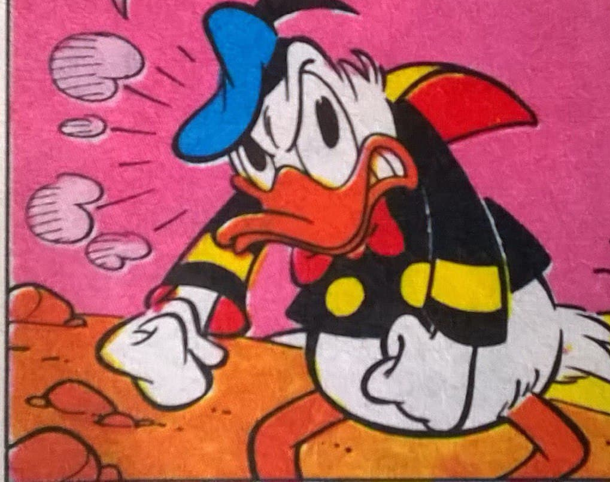
0.1 Premessa
«La letteratura non serve a niente»

Slide 4
La letteratura fa
Fa vivere più vite (Umberto Eco). Tecnica di istruzione dell’immaginazione: fa vivere esperienze simulate
Fa entrare in contatto con le variabili: i personaggi dei testi e le scelte possibili (Vite che non sono la tua)
Fa incontrare l’universale: «Questa è la parte più bella di tutta la letteratura: scoprire che i tuoi desideri sono desideri universali, che non sei solo o isolato da nessuno. Tu appartieni» (Francis Scott Fitzgerald)
Fa più grande quel che chiamiamo «realtà», educandoci alle parole (contro la peste del linguaggio, cfr Calvino)
Fa conoscere sé stessi: Senza più dèi, oggi impariamo a conoscere i sentimenti attraverso la letteratura che ci insegna cos’è l’amore in tutte le sue varianti, e cosa sono il dolore, la disperazione, la speranza, la noia, lo spleen, la tragedia, la gioia. Una volta appresi questi sentimenti, siamo in grado di conoscere quello che proviamo, e, grazie alla descrizione letteraria, anche il corso e l’evoluzione del nostro stato d’animo. Questo è molto importante, perché è angosciante soffrire senza sapere di che cosa, così come suicidarsi perché l’angoscia non conosce il percorso dei sentimenti e il loro approdo, che un tempo i miti descrivevano, e oggi la letteratura descrive. (Galimberti)
Fa diminuire lo stress e previene la demenza (ricerche a Stanford)

Slide 5
… e se non bastasse
Michele Cometa, Perché le storie ci aiutano a vivere (Raffaello Cortina )
Lo story telling, da una prospettiva antropologica, è una delle capacità fondamentali acquisite dall’homo sapiens, di cui vale la pena di esplorare l’ontogenesi e la filogenesi per rendersi conto di come dispositivi mentali necessari alla sopravvivenza siano acquisibili attraverso questa competenza. Per esempio la capacità di strutturare in senso temporale vicende passate stabilendo rapporti logico-causali nella successione dei fatti. Un’abilità che concorre a determinare l’identità della persona e la sua capacità di orientarsi nel mondo.
Da questo punto di vista lo studio di Cometa s’inquadra nella più generale tendenza alla de-estetizzazione del fatto artistico

Slide 6
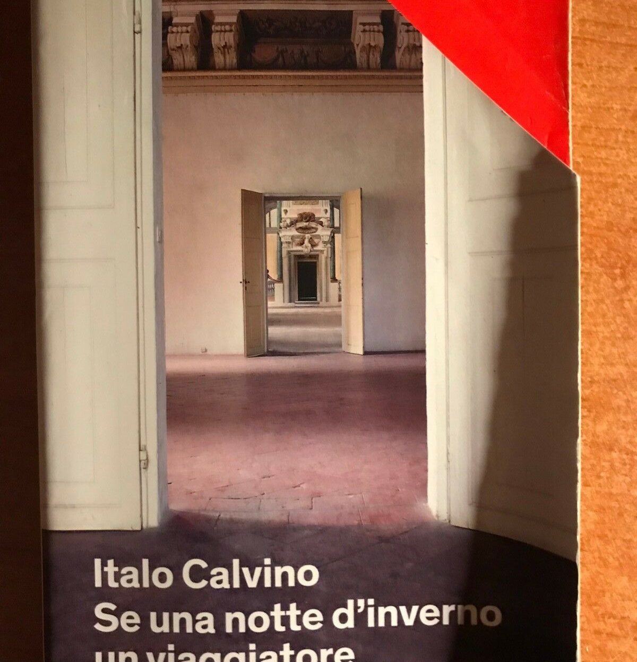
0.2 Premessa
…ma la letteratura ha bisogno di un lettore
I. Calvino, “Se una notte d’inverno un viaggiatore”:
«Dai lettori m’aspetto che leggano nei miei libri qualcosa che io non sapevo, ma posso
aspettarmelo solo da quelli che s’aspettano di leggere qualcosa che non sapevano loro».
(vi propongo innanzitutto un incontro con un testo ma un testo è un vortice)

Slide 7
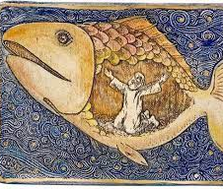
0.3 Premessa
Pronti, via
…a un certo punto nasce la letteratura.
“La letteratura è nata quel giorno che Giona è tornato a casa e ha raccontato alla moglie che aveva fatto tardi perché era stato inghiottito da una balena.“ — Gabriel García Márquez

Slide 8
0.4 Premessa
letteratura: definizione …no, grazie.
Però:
Letteratura è una inchiesta sul senso (o sul non-senso della vita) ma è una conseguenza del lavoro estetico (cioè che mira al bello). Valore estetico, di riordino, FORMALE
La produzione di senso è sempre collettiva, necessità del con-testo per capire il testo…
Ecco perché «storia della letteratura»

Slide 9
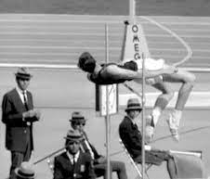
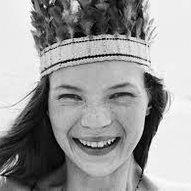
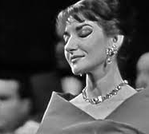
0.5 Premessa
Il canone
Gli strappi:

Slide 10
1. Lo sguardo laico salva il positivo del mondo: Francesco d’Assisi
Se parliamo di strappo dobbiamo sapere cosa c’era prima, insomma se si fa la differenza è come minimo tra due termini.
Il nostro termine di paragone è il funzionamento della mentalità Alto-Medievale (cfr all. 1 fattori di lunga durata; cfr all.2 reti simboliche)
Ascetismo dicotomico

Slide 11
Lo strappo della LAICITA’
Ascetismo dicotomico | Laicità
la vita terrena è subordinata a quella ultraterrena Dio, cioè l’autenticità, è posto fuori dalla realtà, che ne è solo un segno. Il significato della vita si trova in qualcosa che non appartiene alla vita mondana, quotidiana, ma questa è solo strumento per arrivare alla realtà autentica di Dio(simbolismo ), dato che tale realtà è immagine (imperfetta e incompleta) della realtà autentica di Dio. Allora il mondo è una immagine che aiuta a capire Dio, è strumento di comprensione, strumento per arrivare a lui. | Laicità da laico= colui che pratica la vita di tutti i giorni, la vita quotidiana (non sono termini da associare al fatto di essere credenti o atei. Laicità si afferma nel corso della società urbana, in breve è valorizzazione della quotidianità e dell’individuo Valorizzazione della realtà quotidiana per se stessa e non per la sua funzionalità (strumento) nei confronti di una realtà trascendente. Se Dio è dentro le cose, queste hanno già valore così come sono, sono portatrici di valori, nonostante i loro limiti

Slide 12
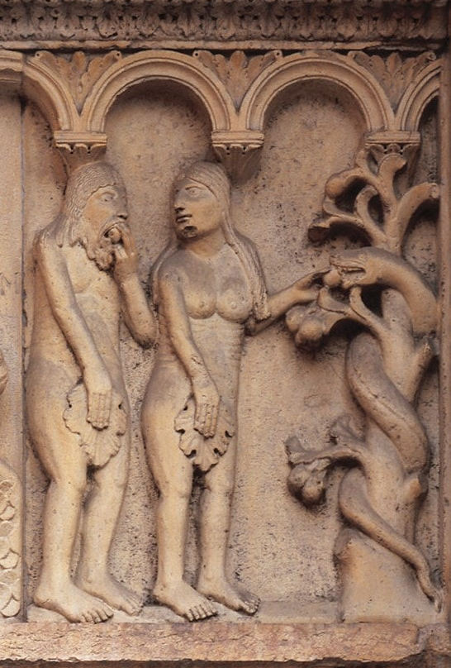
Wiligelmo, Il peccato originale, Modena Duomo, 1106
Proviamo a «leggere»

Slide 13
Un testo esemplare
Vita di Sant’Alessio, (testo in lingua d’oil), X sec.
Traduzione
Quando il giorno trapassa e s'è fatta notte così disse il padre: "Figlio, va dunque a coricarti con la tua sposa, secondo la volontà di Dio". Non volle il giovane dare cruccio al padre: va nella stanza con la sua nobile sposa.
Quando vide il letto, guardò la ragazza, per cui si ricordò del suo signore celeste, che ha più caro di qualsiasi cosa terrena: "O Dio!" disse "così gran peccato mi è vicino! Se non fuggo subito ho gran paura di perderti".
Quando furono rimasti soli nella camera, il nobile Alessio cominciò a parlarle: cominciò a disprezzare la vita mortale, e le mostrò la verità di quella celeste, ma gli tardava di non essersene andato.
"Ascoltami, ragazza, prendi come sposo colui che ci ha redento col suo sangue prezioso. In questo mondo non c'è perfetto amore: la vita è fragile, non c'è durevole possesso; questa letizia si trasforma in grande tristezza."
Quando le ha tutto dichiarato il suo pensiero, allora le consegna il cingolo della spada ed un anello col quale l'aveva sposata. Poi uscì dalla camera di suo padre. In mezzo alla notte fuggì dal paese.

Slide 14
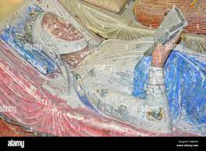
Eleonora d’Aquitania, Pietra tombale dei Plantageneti, sec XIII
Proviamo a leggere il testo

Slide 15
Il miracolo provenzale.
Guglielmo d’Aquitania
Tutto gioioso, imprendo ad amare/ una gioia di cui più voglio rallegrarmi;/ e poiché in gioia voglio ritornare,/ devo bene, se posso, indirizzarmi al meglio,/ perché al meglio, ora, senza dubbio, mi dirigo /che si possa vedere oppure udire/ io, lo sapete, non mi devo vantare/ né so attribuirmi grandi lodi/ ma se mai una gioia poté fiorire/ questa deve sopra tutte metter frutto/ e risplendere fra le altre, come si rischiara un giorno buio.
… tutto il testo il all. 3
Andrea Cappellano, Trattato d’amore, indice, all. 4
Chretien de Trois, il Lancelot ovvero l’amore devozione. Tristano e Isotta. Amore e morte.
“Allora Tristano prova un dolore tale che mai ne ebbe e mai ne avrà di simili e si gira verso il muro e dice: Dio salvi Isotta e me.. dovrò morire a causa del mio amore...” (da Chretien de Trois, trad. ita “il romanzo di Tristano e Isotta)
Cfr Wagner. la morte di Isotta.

Slide 16
In Italia: Laudes creaturarum. Francesco d’Assisi. 1224-1226
Altissimu, onnipotente, bon Signore, tue so’ le laude, la gloria e l’honore et onne benedictione. Ad te solo, Altissimo, se konfano, et nullu omo ène dignu te mentovare. 5 Laudato sie, mi’ Signore, cum tucte le tue creature, spetialmente messor lo frate sole, lo qual’è iorno, et allumini noi per lui. Et ellu è bellu e radiante cum grande splendore: de te, Altissimo, porta significatione.

Slide 17
10. Laudato si’, mi’ Signore, per sora luna e le stelle: in celu l’ài formate clarite et pretiose et belle. Laudato si’, mi’ Signore, per frate vento et per aere et nubilo et sereno et onne tempo, per lo quale a le tue creature dài sustentamento. 15 Laudato si’, mi’ Signore, per sor’acqua, la quale è multo utile et umile et pretiosa et casta. Laudato si’, mi’ Signore, per frate focu, per lo quale ennallumini la nocte: ed ello è bello et iocundo et robustoso et forte.

Slide 18
Laudato si’, mi’ Signore, per sora nostra matre terra, la quale ne sustenta et governa, et produce diversi fructi con coloriti flori et herba. Laudato si’, mi’ Signore, per quelli ke perdonano per lo tuo amore et sostengo infirmitate et tribulatione. 25 Beati quelli ke ’l sosterranno in pace, ka da te, Altissimo, sirano incoronati. Laudato si’, mi’ Signore, per sora nostra morte corporale, da la quale nullu homo vivente pò skappare: guai a cquelli ke morrano ne le peccata mortali;

Slide 19
beati quelli ke trovarà ne le tue sanctissime voluntati, ka la morte secunda no ’l farrà male. Laudate et benedicete mi’ Signore et rengratiate e serviateli cum grande umilitate.

Slide 20
Gli «strappi» nel Laudes creaturarum
Inno ma in volgare (umbro colto)
Transcodificazione (si riusa un dato materiale cambiandone il significato): qui si usa il materiale dell’ascetismo ma se ne cambia il significato approdando alla laicità:
- Auctoritas perché materiali tradizione religiosa(salmo 148), canto dei fanciulli (profeta Daniele), beatitudine dei Vangeli
Ascetismo/Gerarchizzazione (Dio, astri, terra, uomo); ascetismo/ dicotomia di valore (universo è strumento per lodare Dio; la gloria è dovuta solo a Dio)
Transcodificazione: tutti gli elementi materiali, naturali, terrestri sono positivi: TUTTA LA FISICITA’ è ESALTATA
UTILE: la realtà è vista nella sua utilità all’UOMO, alla VITA QUOTIDIANA. QUOTIDIANITA’ + / Nuova gerarchia: DIO/Sole è FRATELLO. DIO è DENTRO le cose. Le cose sono positive.

Slide 21
PUNTO DI ARRIVO
Cancellazione della caducità: le cose hanno valore anche nel loro limite, così come sono.
Vince sempre la vita. Morte è solo passaggio di stato della vita.
Visione della vita che valorizza il terreno di per sé, non come funzione per arrivare a Dio

